Slide 1

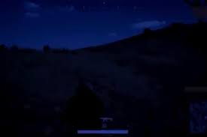
Directional complements suggesting result
下来.2
  天色暗了下来

Slide 2
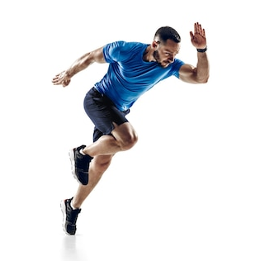
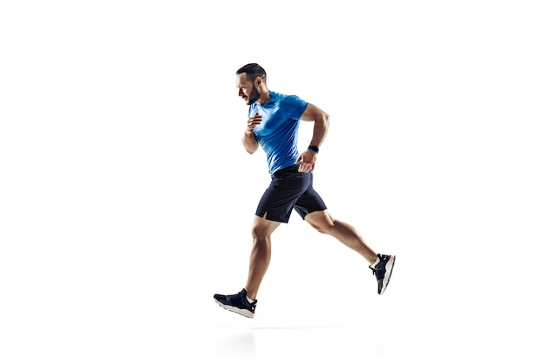
Directional complements suggesting result
下来.2
  他跑步慢了下来

Slide 3
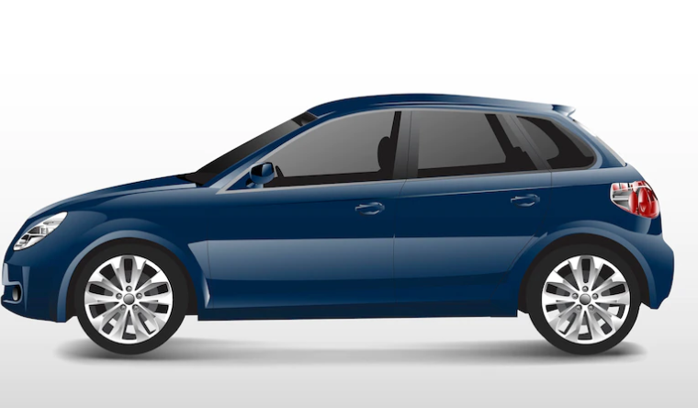
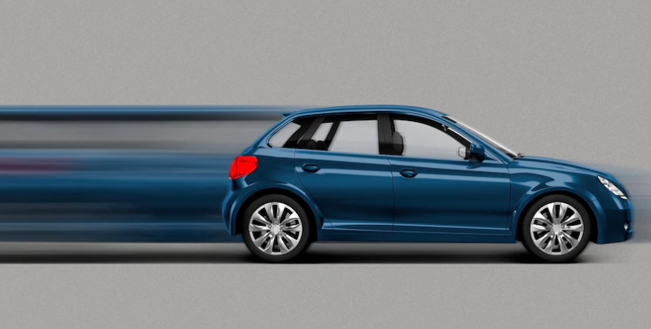
Directional complements suggesting result
下来.2
  他车停了下来

Slide 4
最近天都在几点的时候暗了下来呢?

Slide 5
你在几点的时候会在床上躺下来呢?

Slide 6
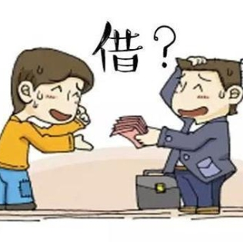
欠.V
Qiàn
他上星期跟我借了十块钱，他现在欠了我十块钱

Slide 7

欠.V
我欠他八块钱，今天才想起来

Slide 8
你有现在还欠你钱的朋友吗?

Slide 9
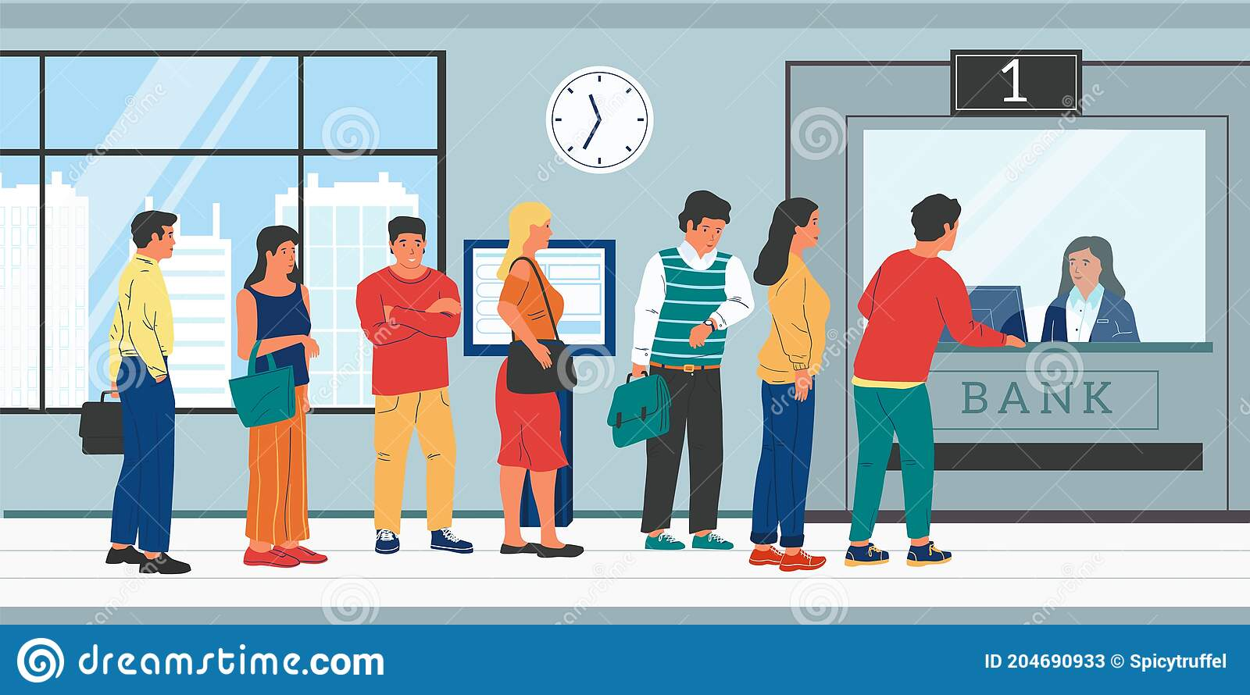
银行.N
Yínháng
他金融系毕业后，就去了银行工作

Slide 10
你会去银行做什么呢?
账户

Slide 11
事情.N
Shìqíng
他今天有些事情要去银行，晚点才回家

Slide 12

事情.N
他事情太多忙不完了

Slide 13
你今天下课后有什么事情吗?

Slide 14
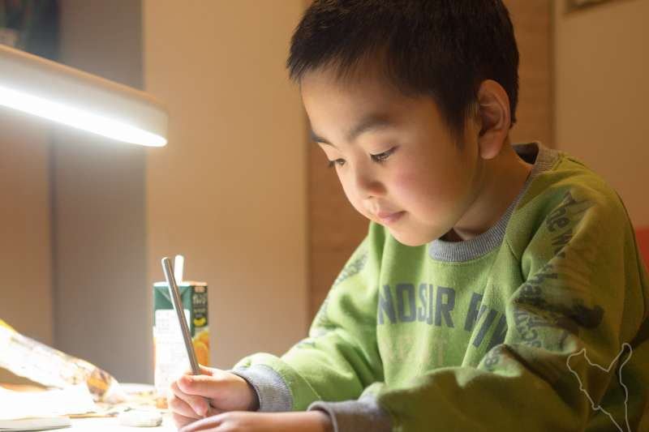
乖.ADJ
Guāi
他是一个很乖的小孩，平常不会吵，不会哭，会自己读书，还会帮家里做家事

Slide 15
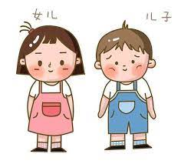
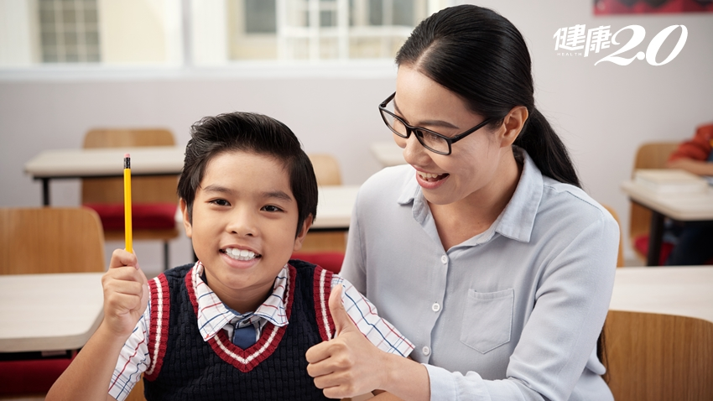
乖.ADJ
乖孩子
乖儿子/女儿
乖学生

Slide 16
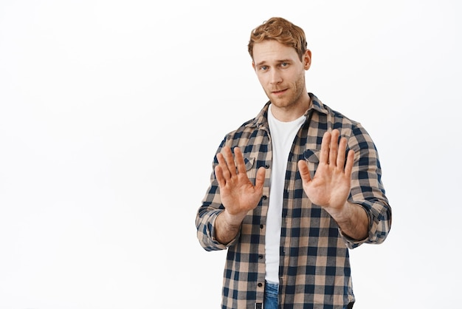
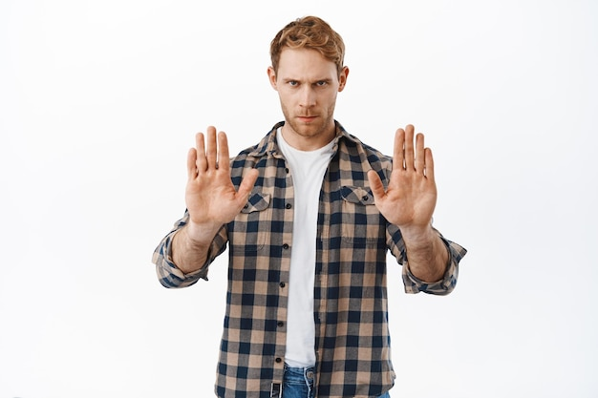
Adverb 可
  我做不出打人的事情!
  我可做不出打人的事情!

Slide 17

Adverb 可
  我忘记要考试了!我可没准备好!!!

Slide 18
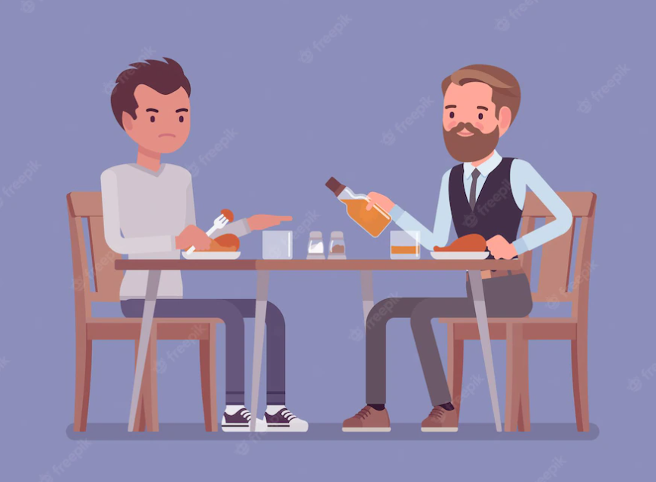
Adverb 可
  我可不供你未来所有的衣食住行，你毕业后要自己找工作

Slide 19
你会欠钱不还吗?

Slide 20
有什么事情你不会做的吗?

Slide 21
L9

Slide 22


移民.N/V
Yímín
他们家是移民家庭，是从捷克移民到中国的

Slide 23
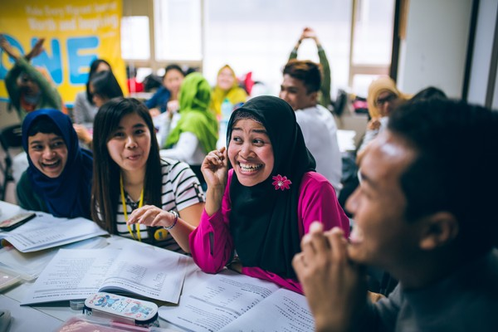
移民.N/V
他们在移民到中国后，跟其他移民一起在这个地方
生活

Slide 24
如果让你免费移民去一个国家，你会去哪里呢?

Slide 25
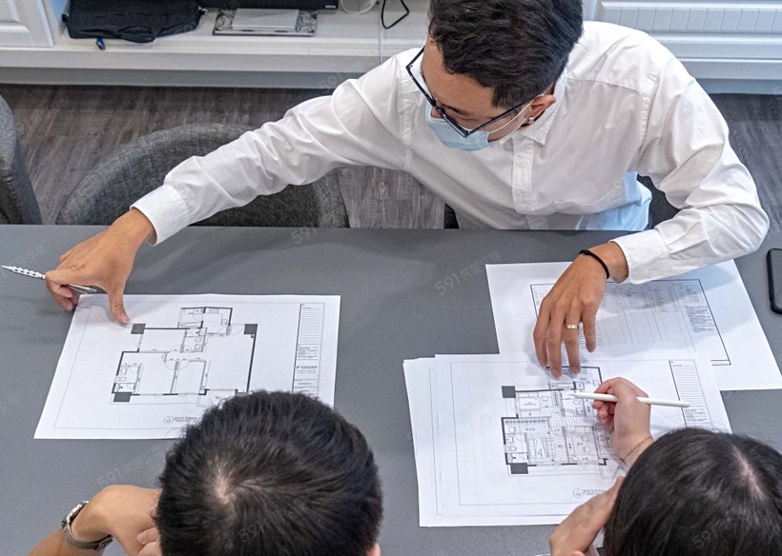
设计.N/V
Shèjì
他是一个有名的设计师，大家都很喜欢他设计的房子

Slide 26

设计.N/V
他的专业是网站设计，硕士毕业后他找了一份
设计网站的工作

Slide 27

嫂子.N
Sǎozi
新年的时候，他看到了嫂子，才知道哥哥结婚了

Slide 28
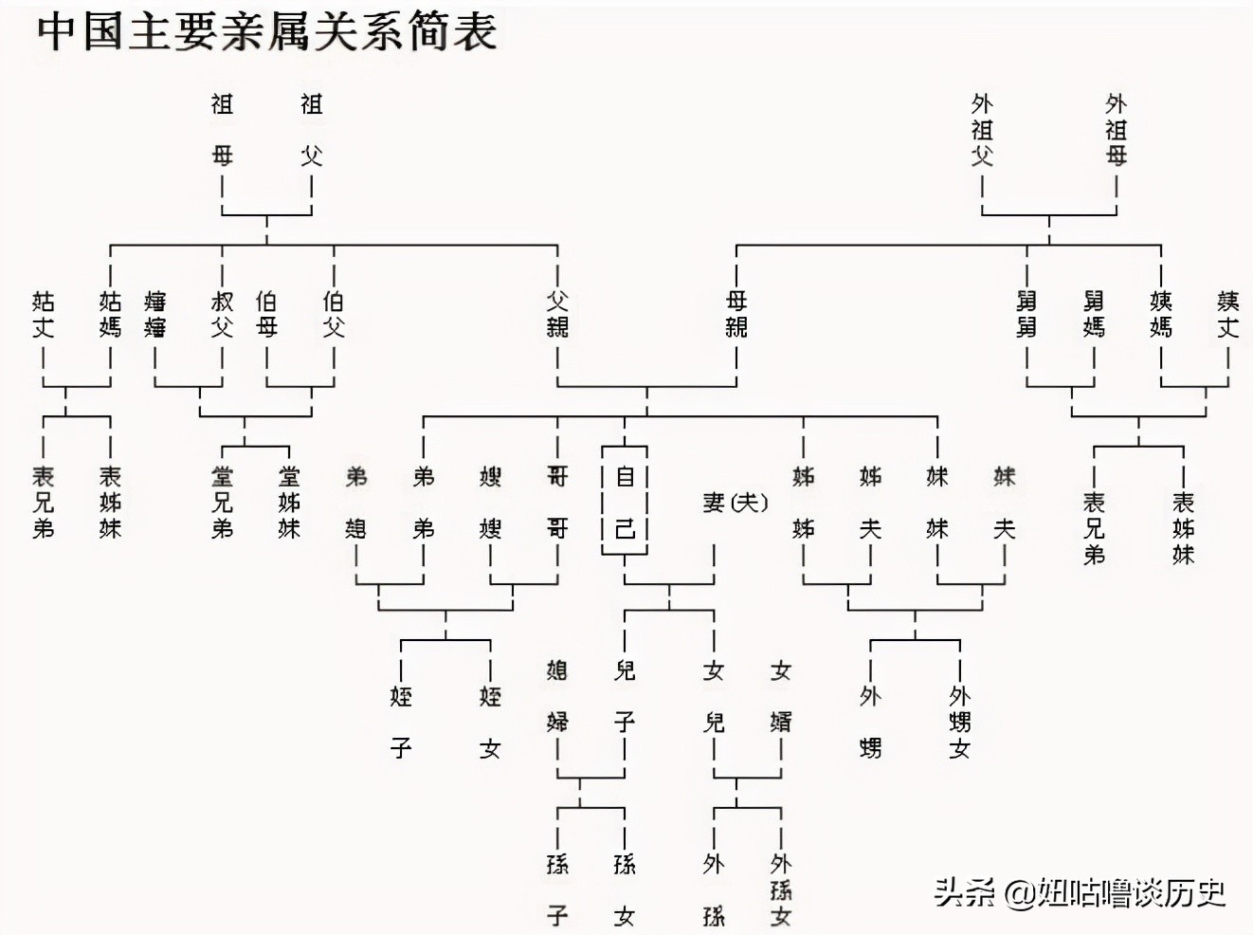
嫂子.N
嫂子有的时候也可以叫嫂嫂

Slide 29
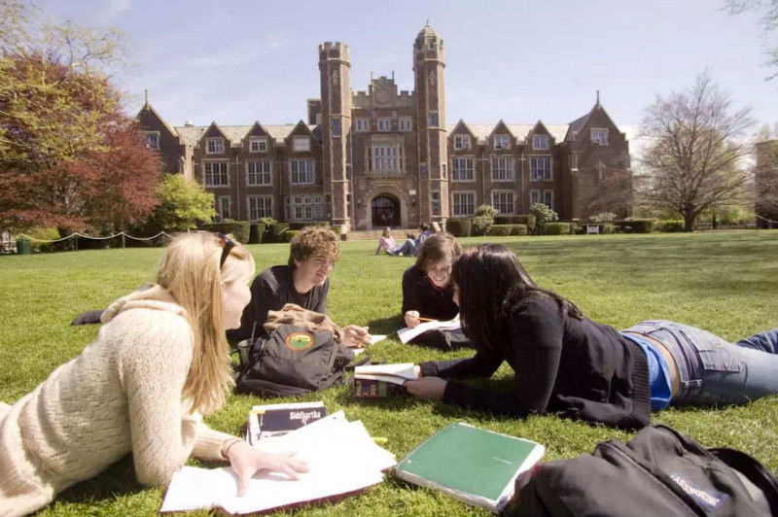
留学.VO
Liúxué
在英国留了一年的学后，他适应了留学生活，过得不错

Slide 30

留学.VO
他希望能够去中国留学，美国也不错

Slide 31
如果你要去留学，你会怎么安排你的留学计划呢?

Slide 32

结婚.VO
Jiéhūn
他在二十五岁时结了一次婚，但后来又在三十岁时结了第二次

Slide 33
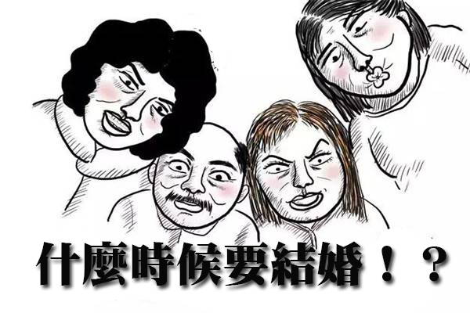

结婚.VO
他在读博士的时候，一直被家人问什么时候结婚，问到他不想回家了

Slide 34
美满.adj
Měimǎn
她觉得他结婚后的生活非常美满，每天都很快乐

Slide 35

美满.adj
在留学美满的结束后，他回到了他的国家

Slide 36
你觉得怎么样的生活是美满的呢?

Slide 37

厉害.adj
Lìhài
她觉得能够出国留学的人都很厉害，他就不敢出国

Slide 38
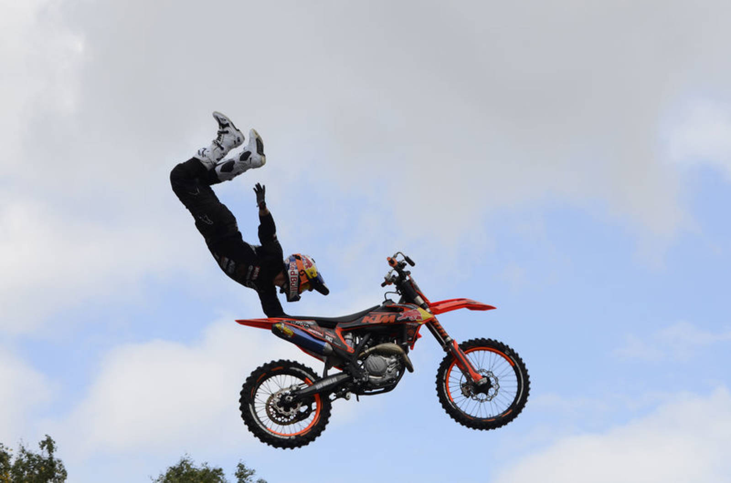
厉害.adj
他觉得他非常厉害，可以做到很多人做不到的事情

Slide 39
你觉得什么样的人很厉害呢?

Slide 40
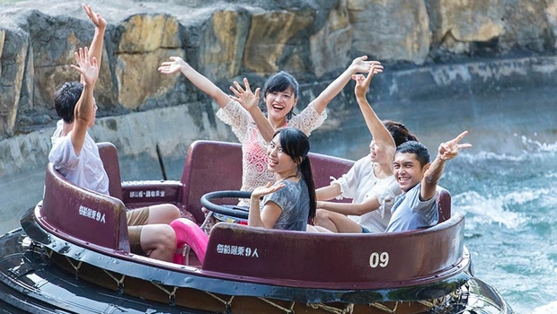
侄女.N
Zhínǚ
他的哥哥请他这个周末帮忙带小孩，于是他带侄女去游乐园玩

Slide 41
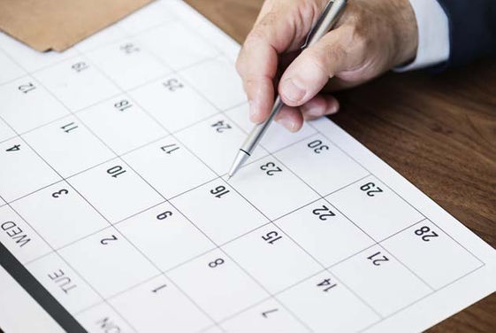
安排.V
Ānpái
他安排了今年六月要去法国留学，现在正在准备

Slide 42

安排.V
他一周安排了三份不同的打工，他非常累

Slide 43
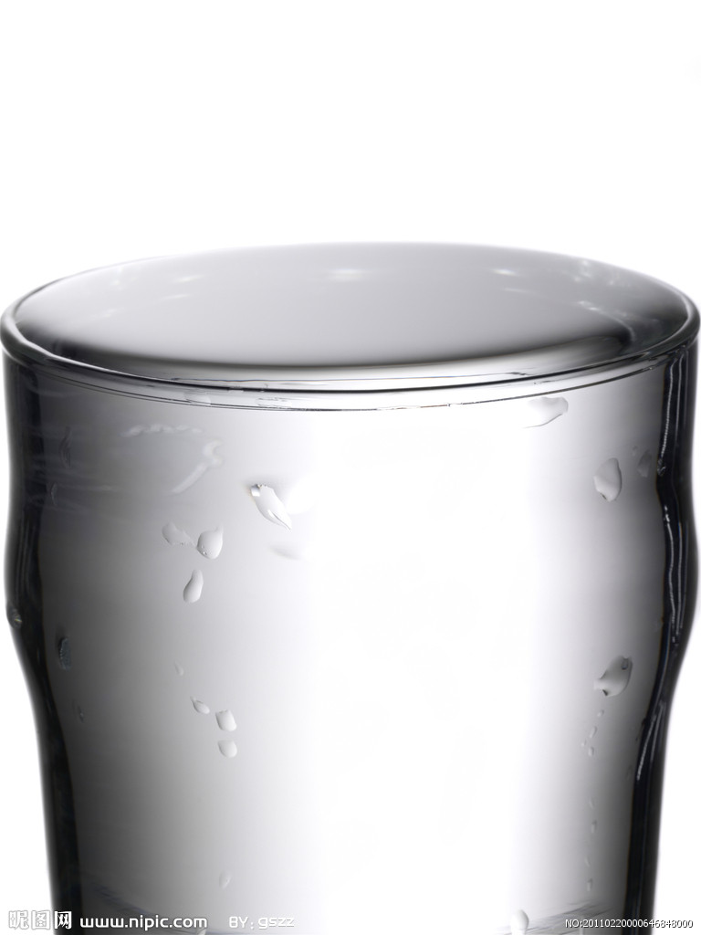
满.ADJ
Mǎn
他手上的水很满

Slide 44
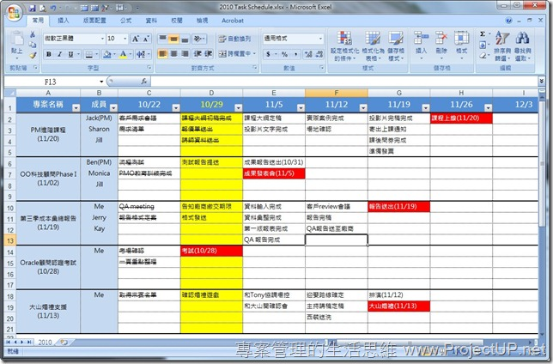
满.ADJ
他的时间被安排得满满的，都是打工

Slide 45
你怎么安排你的假期呢?

Slide 46
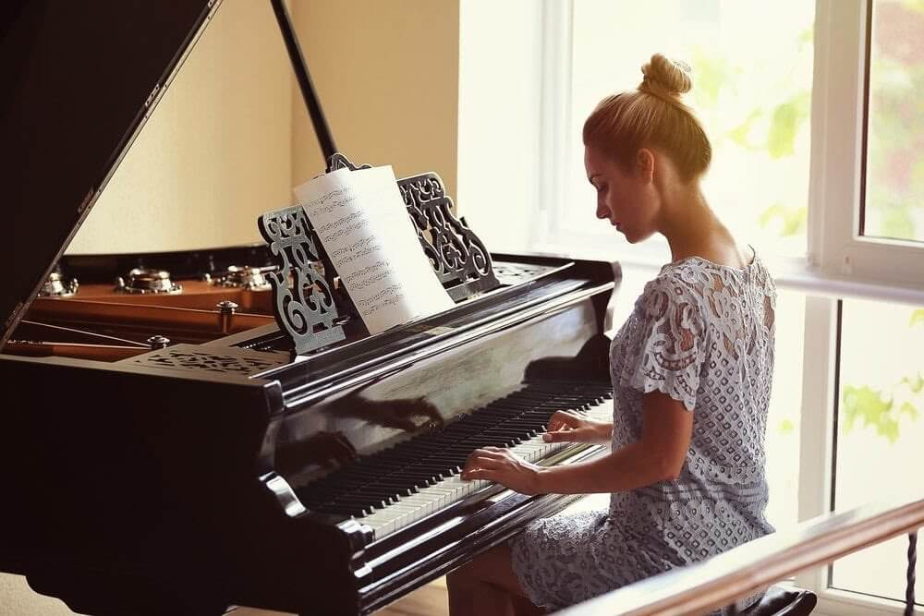
钢琴.N
Gāngqín
他很喜欢弹钢琴，每天安排六到七小时练习钢琴

Slide 47
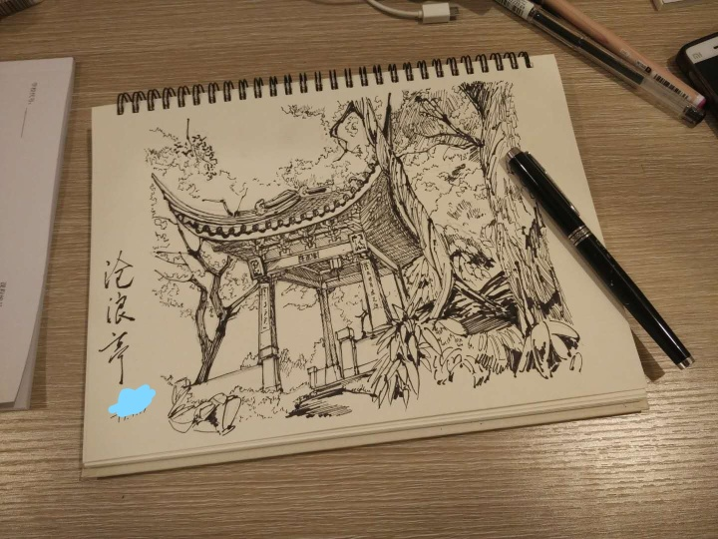
画画ㄦ.VO
Huà huà
他每个星期都会花时间画一幅画ㄦ来练习画画

Slide 48
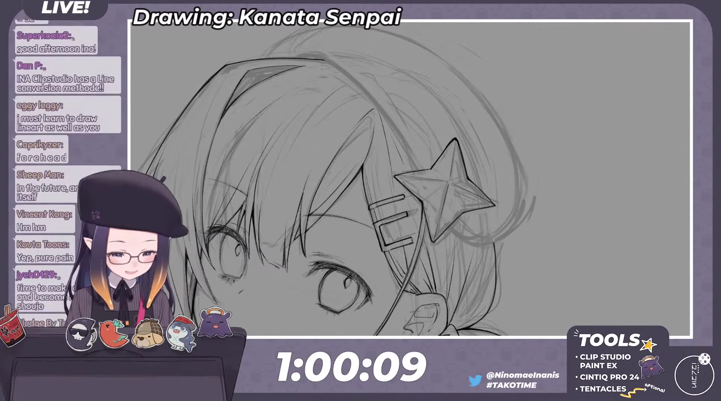
画画ㄦ.VO
她画画很厉害，有的时候会在网络上教别人画画

Slide 49
你平常有什（甚）么爱好呢?

Slide 50

抱怨.V
Bàoyuàn
他们很喜欢在老板不在的时候，坐在一起抱怨老板

Slide 51
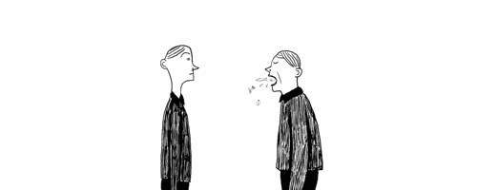
抱怨.V
他一边听他抱怨，一边在想自己的事情

Slide 52
你觉得「抱怨」这件事怎么样呢

Slide 53
软件
同意
马虎
可靠
心事
态度
有用
嫌
心情
分手
整天
安静
门口
压力
安排
下载
十分
抱怨
网站
衬衫

Slide 54
他的女朋友看_____心情不好，为他想 ______
一个办法来帮他吧。

Slide 55
我看不____这是谁的画，但看_____挺漂亮的。

Slide 56
天也正好暗了_____，所以他就回家了。

Slide 57
1.我好不容易就看完这个很难看的电影
2.十点才到学校，太晚了吧！
3.汉语他说太好。
4.我明天会去打过球。

Slide 58
1.无论是谁约我去购物，我不会出去。
2.他喝酒喝得忘了快不能走路了。
3.他不喝得很快。
4.这酒太小杯了，小我得不喝。

Slide 59
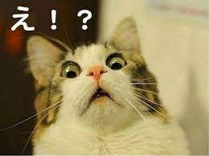
Adverb 才
  1. 在时间/数字前
才
时间/数字
  +
  1.早了、小了、少了
2.

Slide 60


才
时间/数字
+
上网三小时
说的人觉得
不多不少
上网才三小时
说的人觉得
少

Slide 61
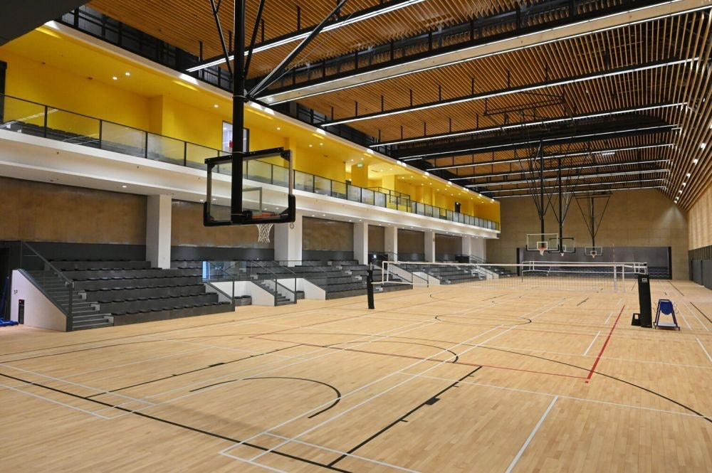
才
时间/数字
+
球赛六点开始，现在才四点，来太早了

Slide 62
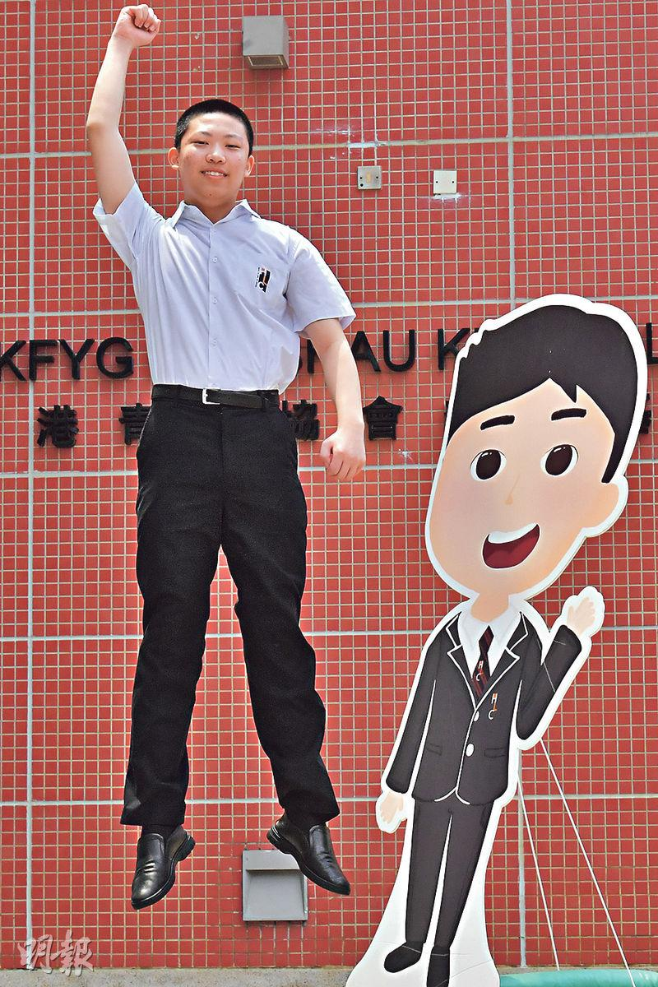
才
时间/数字
+
他才十六岁就上大学了

Slide 63
Adverb 才
  2. 在时间/数字后，V前
时间/数字
才
V
+
+
  1. V，晚了

Slide 64
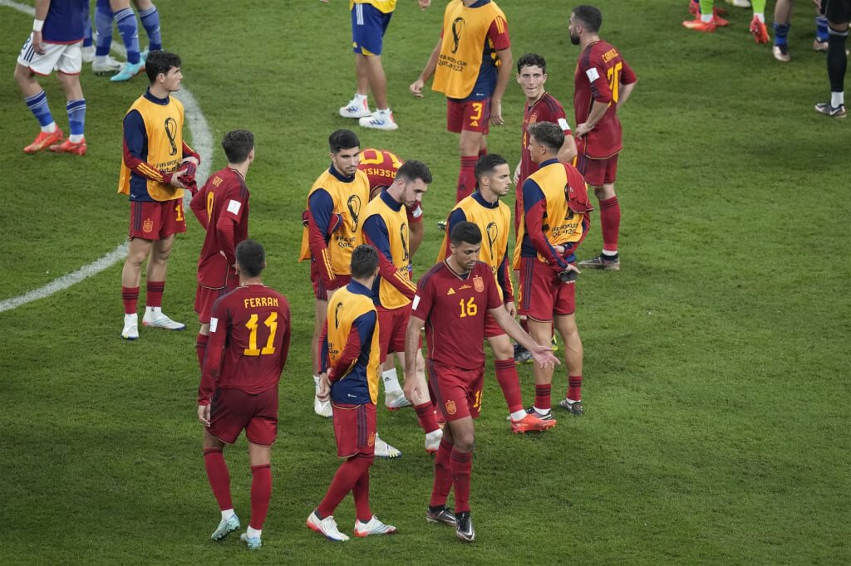

时间/数字
才
V
+
+
球赛四点开始，他六点才来，太晚了

Slide 65
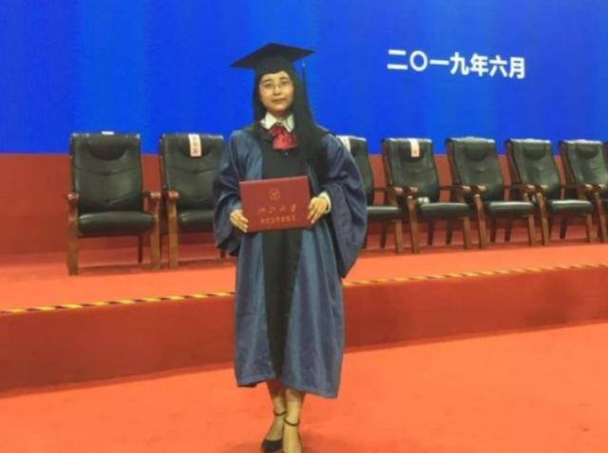
时间/数字
才
V
+
+
他的同学都在二十二岁的时候毕业，他到二十五岁才毕业

